Slide 1
第2課 真神的屬性
2020/12 福音慕道班
Notes:
click to ring bell

Slide 2
Notes:
我們上節課講到神是真實存在的。那這節課我們來認識神的屬性。
讓我們先做一個禱告：
我們慈愛的天父，感謝你以永遠的愛來愛我們，感謝你的眼目每天看顧我們。我們知道妳是又真又活的神，妳是聖潔，信實又有憐憫的神，感謝神你揀選我們，信靠你的兒女是有福的，因為你每天看顧我們，為我們預備永生的路。我們今天來進一步認識你，求神你親自啟示我們，打開我們的心眼，讓我們看見除你以外，別無真神。求你的聖靈與在座每一個弟兄姊妹同在，求神你通過這個學習來建造我們。讓我們每天靠著神，享受从神来的平安喜樂，奔跑屬天的道路。
讓我們一起listen首詩歌《野地的花》(click)
click next to next slide

Slide 3
神的位格
一位
靈
自稱
工作
三個位格
自有永有
獨一
救贖
創造
維持
救贖
Notes:
(click)神的位格
上節課我們討論到這個世界是有神存在的。Joy提出了一個很好的問題，那麼多宗教那麼多神，我們應該信哪一個呢。我们当然是信真的神，怎么区别真神假神，真神的特性又是什么呢？我们一起来看一看
1. 自有永有的
「自有永有」即「自我存在」，不受任何外界的任何力量影響祂的存在或不存在；祂是絕對自我永遠存在者。祂是超越受造界存在的存在者，萬物尚未存在，祂已是「自有永有」，「自存自在」；「自有」即非受造而有，祂是超越時間與空間的「自有永有者」
所以你看有人雕刻一個像，去拜他，這偶像肯定不是神了。因為是你造的。這個雕像應該拜你為神了。而不是你拜他了，對吧
2. 维持
意思是保持；使保持原样。
神创造天地，还要维持它。我们知道维持是个很艰难的工作。比如你买了房子，那维护的是多了去了，比卖房子可费事多了。花园，草坪，这里草弄好了可不容易。屋顶不仅要和外墙一起定期清洗，把排水管道里面的落叶灰尘及时清除，同时还需要检查是否有漏水情况。防止在雨季对房屋内部造成更大的损失。
神造了天地万物，还要维护
Only click the bright green button
Click right arrow to the 10th slide for next topic

Slide 4
Notes:
神有位格：click
虽然高高在上，但是他亲切的像家庭中的一位， 他是我们的慈爱天父，是我们亲密的朋友
人的朋友有时候还不是那么可靠，不能一直陪你，真的朋友也不容易。人的朋友不一定考得住。有的是酒肉朋友，患难朋友少而又少，但神是永远不变的，他不打盹也不睡觉，一直看顾我们。
人的朋友不一定全然了解我们，我们也不可能完全对朋友没有保留，但神完全了解我们的心思意念，我们的头发神都数算过了
click left arrow to return to previous slide

Slide 5
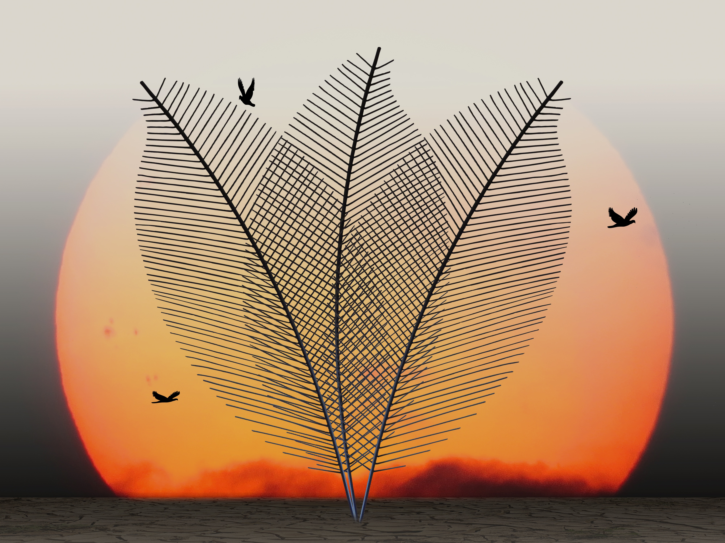
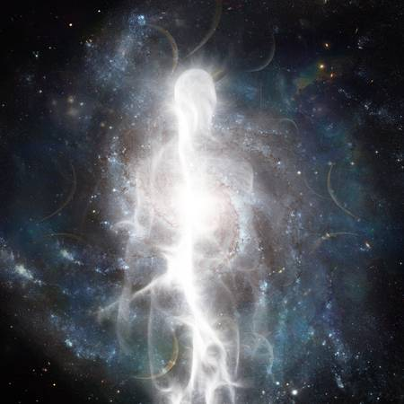
Notes:
神是靈
的事實意味著天父上帝沒有人的身體。 上帝的兒子以人的樣子來到地上 ( 約翰福音 1:1,14) ，但是上帝卻沒有。
說到神是靈意思是說天父上帝是無形的。 歌羅西書 1:15 稱神“不能看見”。 提摩太前書 1:17 讚美上帝說：“但願尊貴、榮耀歸於那不能朽壞、不能看見、永世的君王、獨一的神，直到永永遠遠。阿們！”
灵界并不是一个人们想象出来的领域。从过往科学的研究，以及随着科学继续发展，我们得出一些事实和证明。科学家发掘出越来越多的证明去指示我们，宇宙中似乎并不单只有三维空间，即现有我们存在的空间和时间，「空间」似乎还有更深、更阔的层面。譬如科学里一个新理论－超弦理论 (按：Superstring Theory)，正好说明了这一点。这个理论将「空间」用数学演算出来，指出有十一个空间。换言之除了我们已知的四个空间外，仍有七个空间是我们未知的。
蚂蚁是二维空间的生物，而我们三维空间的生物站在它们面前，它们会看不见我们。二维空间的生物是不能看见三维空间的生物。所以你将手指放在蚂蚁前，它不会知道有人站在它前面，只知道有障碍物阻碍着它前进。虽然你明明地站在蚂蚁面前，没有需要躲藏或遮掩自己，但它就是看不见，因为你存在于三维空间，是超越蚂蚁所在的二维空间范畴，所以蚂蚁看不见你。
这正好说明了为何我们看不见灵界的事情，因为灵界的空间比我们所在的空间高。圣经说神无处不在。click arrow to return

Slide 6
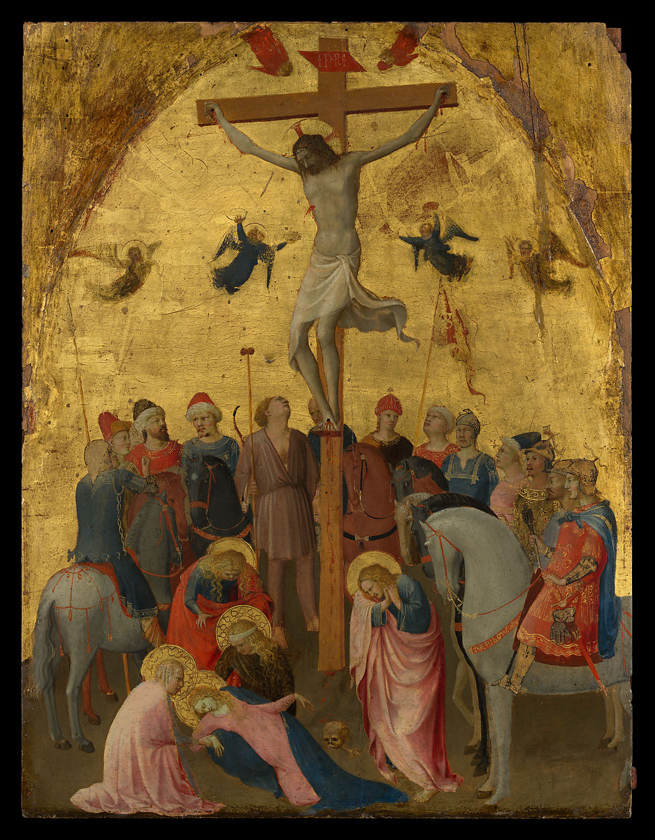
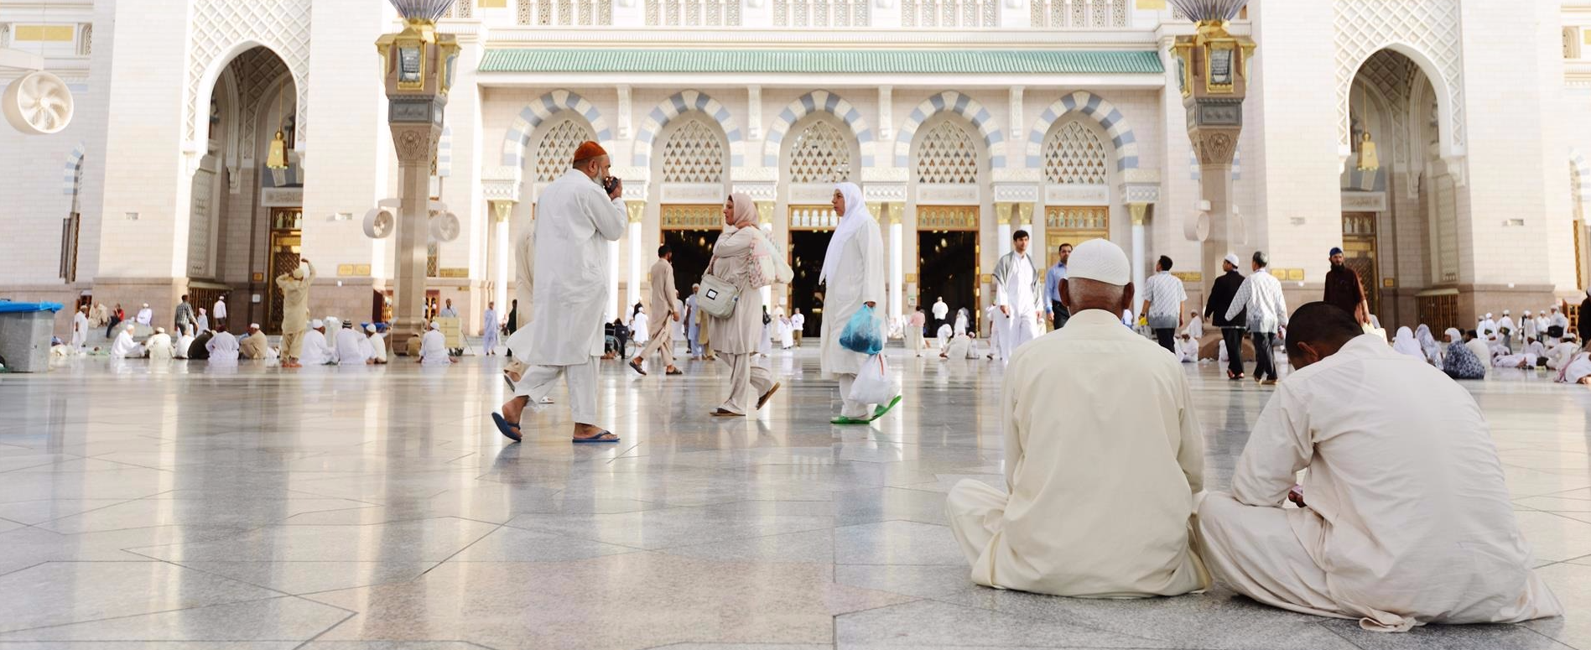
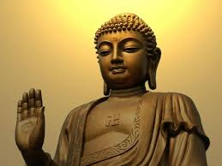
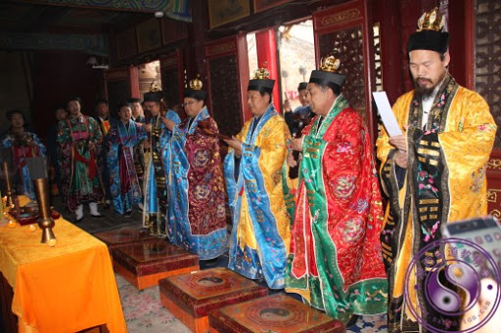
Notes:
joy问到，那么那么多宗教，谁是真神呢？就像真假李逵，我们必须找到真的，对不对？
俗话说，人比人怕死人。假神也怕和真神比较。现在我们就通过比较主要的几个宗教来揭穿假神，找到真神吧
一、（clcik) 佛 教
佛教創始人釋迦牟尼於公元前560年左右生於北印度的迦昆羅城，其父是該城的城主。釋迦（Sakya）為族名，意為「能仁」；牟尼（Mani）意為「賢人」或「寂默」。釋迦牟尼即意為「釋迦族賢人」。
有一天，當釋迦騎馬經過王宮邊緣的園地時，他看到了一個被疾病折磨的人、一個步履蹣跚的老人和一位行乞的出家人。那天晚上，那位出家人平安快樂的面容一直浮現在他腦海里。他開始思索人生中是否還有比宮中的奢華生活更有意義的事情。於是，他剃光頭、披黃袍，雲遊四方，成為一個行乞的修行者。
此後六年中，他用遁世、刻苦的方法尋求拯救。最後他在一棵菩提樹下打坐40晝夜，終於獲得了一種稱之為「開悟」的經驗。這種臨到他的內覺使他認定人類苦難的真正根源是「慾念」。人若能擺脫一切慾念，即可獲取屬靈的平安，去涅盤之路於此開通。此後，釋迦即被稱為「佛陀」（Buddha），即「悟者」、「覺者」。
佛教的教义是“四谛（真谛的谛”）：1.“苦谛”，指人们都要经生老病死等，这都是苦的；2.“集谛”，指苦的原因，有欲望就有行为（业），因此不免轮回之苦；3.“灭谛”，是消灭致苦的原因，要摆脱苦就要消灭欲望；4.“道谛”，是导致消灭苦因的道路，要消灭苦因就要修道。
有人认为信佛教可以上天堂（西天、极乐世界）。早期佛教教义没有承认有宇宙主宰、有天堂。他们最高目标就是止于至善入涅槃，不再轮回，死后什么都没有，再也不投胎。它认为世界是个苦海，一切皆空，可是它所要达到的是寂灭，还是个“空”。以空补空才是它的目的。人死后到西天是中国人后来的说法，意思是到佛教圣地（印度和尼泊尔），它是在中国的西方，所以说西天。
原先的佛教解决不了人的归宿，用寂灭入涅槃怎能满足人的要求？它不信天地有创造主，人死后也不能上天堂。可惜今日有不少人信佛教寄望于将来上西天。佛教并不像伊斯兰教和基督教相信创造主宰。它既没有主宰，也没有天堂。
釋迦的根本教訓其本質是無神論的心理學的自律。
【佛教】的教主讲了一句话：“上天下地，唯我独尊。”佛教严格说起来是无神论的宗教，佛教不相信有独一的创造者，相信人人有佛性，所以修身养性进到涅槃，这个就是佛教的追求，所以佛教没有敬拜真神。而佛教在中国到大乘的时候，把所有圣人圣贤都当作神，你想想这样的佛教是敬拜真神吗?
二，(click)【道教】
道教原来是道学，而道学是从老子的道德经来的，老子道德经提到的是“道”，这个“道”是万有之根源与原理，这是很伟大的。 “道可道．非常道，名可名，非常名”，这是记载在道德经第一章。 到了第廿五章，“有物混成，先天地生……可以为天下母。吾不知其名，字之曰道，强为之名曰大”，这个道是宇宙万有的源头。 老子讲不出这个“道’是什么，只能给他一个名字叫“大”，而这个道是比天地更早，圣经说“道与上帝同在，道就是上帝”（参约翰福音1:1）；“道成了肉身”就是耶稣基督（参约翰福音1:14）。所以道德经里面冥冥中在寻找宇宙中真正的总原则，就是那个“道”。 但是道德经的道学到了张道陵的时代，张天师画符，炼仙丹治万病，结果就沦落成一种敬拜鬼神的地位，不是敬拜真神。
二、(click)回教（伊斯蘭教）
回教創建於公元7世紀初，創始人為穆罕默德。 他40歲時在麥加宣布自己受到天啟，被安拉選為使者，受命傳播一種新的宗教——伊斯蘭教。
回教的基本信仰十分簡要，包括信阿拉、信天使、信經典、信先知、信前定、信末日與死後復活等六大類。
信阿拉（Allah）
回教是一神信仰，相信只有一位造物的真主「阿拉」。《回教綱要》中指出，在阿拉伯的眾多神中，除了三位女神，一位叫阿拉(Allah)的男神更偉大，有人認為三女神是他的妻子。自回教興起後，阿拉被尊為獨一的真主。
伊斯兰教是由圣经及阿拉伯民间宗教信仰所集成
公元610年，穆氏依据阿拉伯人固有的信仰，参照犹太教与基督教等，创立伊斯兰教。
《可兰经》从根本上否认耶稣以及新约使徒的一切教导。
回教这些基要信仰与基督教十分接近。最根本的区别在于，基督教相信耶稣是神，而回教则认为耶稣只是一个人。
但实际上呢伊斯兰教历史记载穆罕默德是个目不识丁的文盲，他从没有读过圣经，事实上他也不可能读。那个年代，圣经还没有被翻译成阿拉伯语。虽然我并不置疑他的虔诚，但站在研究学问的角度，他根本没有资格谈论圣经的正误，因为他自己都没有读过！
(click)基督教和其他宗教的區別
說到底，基督教和別的宗教的根本區別在於：別的宗教是人尋找神，人想像神，而基督教則是神尋找人，神啟示人。“真神造人，人造假神”。
別的宗教創始人為要解脫世人的苦難，用自己的理智去尋找神、去尋找通向神的路，其動機是好的。但因神太高大，人憑自己有限的智慧所找到的神，絕不能是真神的本體，只能是人自身的理念的投射。有人考察過，佛教剛傳入中國所建的寺廟裡，菩薩的長相是印度人模樣；隨著寺廟內遷中原，菩薩象也逐漸變成中國人的面目。而且，菩薩所穿戴的，多為唐代的衣衫，因唐代是佛教鼎盛時期。很明顯，這些菩薩是人的文化、理念的化身。
基督教所信的這位神，不是人主觀的想像，而是神親自向人啟示出來的，是真神的本體。神的啟示的集中體現是《聖經》和取了人形的神——耶穌。《聖經》的權威和耶穌的復活是基督教與別的宗教的分水嶺。基督教信仰是植根於耶穌復活和《聖經》是神的話語這兩個歷史事實的客觀真理，而非來自創教人的主觀的心思意念。基督徒所信奉的《聖經》，有眾多的特點和考古學的證據說明它的記載完全符合歷史的真實，而且是出自神的默示，是神要對人類說的話。
其他宗教的經典，如《佛經》、《可蘭經》、道教的「三綱四輔」等，都無法證明其歷史性，更無法證明是神的話語。佛教沒有稱《佛經》是神的啟示。《佛經》博大精深，但皆是人的智慧，不具有《聖經》的權威。伊斯蘭教的創始人穆罕默德稱《古蘭經》是他在山洞修練時真神阿拉賜給他的啟示。只是，除他本人外，沒有任何人可作旁證；《古蘭經》自身也未顯示任何特點能使他人相信它是神的啟示。相反，借於別的經典（尤其是聖經）的他山之石在《古蘭經》中俯拾即是。
《聖經》中啟示的神的「三位一體」的特徵，人無法完全明白。《聖經》不迎合人們想靠自己的善行而得救的心理，嚴厲譴責人的罪性，指明人無法自救，只有接受神的救恩才是永生之道。
別的宗教領袖說他們能幫助信徒找到一條通向真理、生命的道路，而耶穌則宣稱，他本身就是道路、真理、生命。別的宗教教導人行善以修來生，但信徒能否真正行出善來卻是另外一回事。基督教不僅教導基督徒行善，而且借著住在基督徒心中的神的靈（聖靈）的引導，賦予基督徒行善的能力。基督徒的一切行動不是自己「做 」出來的，而是「活」出來的，是在自己身體中神所賜予的生命的自然流露。這一切都表明《聖經》是神的話語，表明其權威性、超越性和真實性。
click arrow to return

Slide 7
救 贖
Notes:
救赎这个词意味着“买下全部”。它曾被用来特指买下一个奴隶的自由。
《肖申克的救赎》(click)The Shawshank Redemption大家可能都看过，这也是我最喜欢的电影之一。
银行家Andy蒙冤入狱，在肖申克监狱服刑30载，最终使用一把小锤挖通地道，成功越狱，重新获得自由。正如典狱长办公室墙上所挂着的那副刺绣的圣经里的一句话一样：“上帝的审判比预料的来得快！”安迪用了十九年，用一把小小的锤子凿开了一条通往自由的道路，所救赎的不仅仅是自己，也救赎了狱中其他犯人的心，从此他们开始相信一切皆有可能。而当初Red开玩笑说，如果想用这把锤子逃出去，恐怕需要整整六百年。
最后Andy和Red在海滩上享受久违的自由,laugh and talk。救赎得到自由是多么宝贵，多么可喜。 这个词用来描述基督死在十字架上十分的贴切(click)。如果我们“得救赎”，那么我们先前的状态就是奴隶，或狱囚。神买了我们的自由，我们不再被罪或旧约的律法束缚。耶稣为我们从罪中解脱和由此带来的后果付出了赎金（马太福音20:28；提摩太前书2:6）。他的死换来我们的生。事实上，圣经清楚写明，救赎唯一的可能是“藉着他的血”，也就是他的死亡（歌罗西书1:14）。
神的救赎是最大最宝贵的救赎，我们因此摆脱死权的捆绑，得到永生的救恩。
click to return

Slide 8
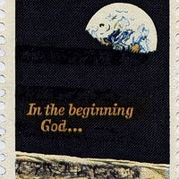
Notes:
《創世記》第一章1节： 起 初 神 創 造 天 地 Click next to show the stamp to play the video.
1968年12月24日，也就是圣诞前夜，美国阿波罗8号登月飞创绕月球飞行。
当时，美国对此做了电视实况转播，有了创纪录的收视率。宇航员看到地球，奇妙的景观让他们按捺不住，朗诵《圣经》的开篇《创世记》的第一章。他们觉得只有《创世记》对上帝创造描述最能表达他们的感受。（press next key on keyboard, then click stamp to play video).这是非常珍贵的时刻，让我们一起看一下视频来重温回顾一下：
Bill Anders 朗诵：
1:1起初 神创造天地。1:2地是空虚混沌，渊面黑暗； 神的灵运行在水面上。1:3神说：“要有光。”就有了光。1:4神看光是好的，就把光暗分开了。
Jim Lovell 朗诵：
1:5神称光为昼，称暗为夜。有晚上，有早晨，这是头一日。1:6神说：“诸水之间要有空气，将水分为上下。”1:7神就造出空气，将空气以下的水、空气以上的水分开了。事就这样成了。1:8神称空气为天。有晚上，有早晨，是第二日。
Frank Borman 朗诵：
1:9神说：“天下的水要聚在一处，使旱地露出来。”事就这样成了。1:10神称旱地为地，称水的聚处为海。 神看著是好的。
接着，他说：“圣诞快乐，上帝保佑你们 保佑在地球上的人。”
后来有美国无神论者起诉，美国最高法院不予接案。
美国还为此发行的邮票。上面写着：“起初，神.....”
Click close button to exit video

Slide 9
Notes:
三位一體（拉丁語：Trinitas，又譯為三一真神、天主圣三、三一神、聖三一、三一神論。
圣灵是一个真实的位格（上帝之一体），于耶稣基督从死里复活、升天后（使徒行传２），住在祂门徒的（心）里面。
你和我都生活在三维的世界里。所有的物体都有高度，宽度，和深度。一个人可以长得像别人，或是行为像别人，但不可能与别人一模一样。他们都是不同的个体。
然而，上帝并不受这种三维的限制。祂是个灵，甚至比我们复杂几百倍。
这就是为什么圣子耶稣与圣父不同，但他们又是一样的
。
圣经清楚地记载到：父，子，圣灵，同时又强调只有一位真神。
若我们用数学来表示，不是1+1+1=3，而是1*1*1=1，上帝是三位一体的上帝 Trinity。
Tri意思是三，而Unity意思是一，因此Tri（三）+Unity（一）=三位一体 Trinity。这是圣经向我们启示上帝的一种方式，说上帝不是具有相同本质的三个人。
圣子（耶稣）是完全的上帝。圣父也是完全的上帝。圣灵也一样，但上帝又是独一的。在我们生活的世界上，用我们人类有限的经历实在很难理解三位一体，但从一开始我们就在经文中认识到了上帝

Slide 10
聖潔
愛
信實
神的屬性
憐憫
正直
Notes:
神的属性 click to show

Slide 11
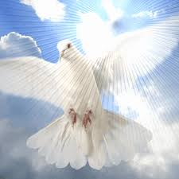
聖潔
愛
神的屬性
信實
申命記 32:4 他是磐石、他的作為完全、他所行的無不公平．是誠實無偽的 神、又公義、又正直。
詩篇 36:5
耶和華啊，你的慈愛上及諸天，你的信實達到穹蒼。
憐憫
詩篇 33:4
因為耶和華的言語正直；凡他所做的盡都誠實。
正直
Notes:
click
圣洁 click to glow,
圣洁大家会想到什么？洁白的鸽子？click again to show pic 纯净的白雪？神是完全神圣洁净的，毫无瑕疵。
爱 click to glow, click again to show pic
什么是爱（提问）
哥林多前书13章4－8节：爱是恒久忍耐、又有恩慈．爱是不嫉妒．爱是不自夸．不张狂．不做害羞的事．不求自己的益处．不轻易发怒．不计算人的恶．不喜欢不义．只喜欢真理．凡事包容．凡事相信．凡事盼望．凡事忍耐．爱是永不止息．
爱是无私的，重点是给予。爱就想要把最好的给对方，爱就愿意等待。真爱是愿意等待合适的时间和合适的环境。
人的爱常常是有条件的，爱你貌美，爱你有钱，爱孩子听话等等。既然有条件，那当然也是可以改变的，终止的。但神爱我们是无条件的。我们人都犯了罪，亏欠了神。但是他还是爱我们，降下独生子为我们舍命。神的爱是超过任何人的爱的。
神的爱是无条件的，不变的，永不止息的。(click)神爱我们，爱到为我们舍了祂的独生爱子！要知道我们在神眼里根本不可爱，我们是一些满身污秽、愚钝悖逆、全然败坏的罪人，是与神为仇的人，神把我们所有的污秽罪恶全都归在了耶稣身上，让他为我们死；又把基督的圣洁仁义披在了我们身上，让我们得以称义，逃离永远的刑罚，获得永远的生命！
世上再好的人，也不可能有这样的爱。唯有透过耶稣认识的神的爱，才是神完全的爱，这爱长阔高深，远超出世上一切的爱。
信实Faithfulness click twice to show two scripts
指上帝的本性是绝对可靠，完全信实的。 a. 神的信实是无穷的。「耶和华啊，你的慈爱，上及诸天，你的信实，达到穹苍。」(诗卅六5) b．神的信实是永远的。「因为耶和华本为善，他的慈爱，存到永远，他的信实，直到万代。」(诗一○○5) c. 神的信实是广大的。「我们不至消灭，是出于耶和华诸般的慈爱，是因他的怜悯，不至断绝。每早晨这都是新的，你的诚实，极其广大。」(哀三22～23)
指上帝的应许是完全信实可靠的。「所以你要知道耶和华你的上帝，他是上帝，是信实的上帝，向爱他守他诫命的人，守约施慈爱，直到千代。」，
怜悯 click
不同的怜悯。第一种是神普遍的怜悯，不仅施与一切人，包括信徒和非信徒，也施与所有的受造物：“祂的怜悯覆庇祂一切所造的”(诗145：9)；“祂将生命、气息、万物赐给万人”(徒17：25)。就是最凶残的受造物，神也怜悯它们，供给它们的所需。第二种是神施与全人类的特别怜悯。尽管人都有罪，神仍然帮助并援救他们，赐给他们生命所需的一切(click)：“因为祂叫日头照好人，也照歹人；降雨给义人，也给不义的人”(太5：45)。
正直(click)
反义词是'弯曲'这个词，在我们日常的使用常常都是指一样东西的形状弯曲，而极少听见用来指人弯曲。可是，圣经中有很多经文，都讲到了人的弯曲，这些弯曲并非是形容外形，而是说一个人里面的心思弯曲，and他们做事弯曲。
我們的神公義、正直、誠實無偽(click)，所以祂的義不會動搖，我們的義會動搖，因為我們沒有神誠實無偽、正直的生命本質，以致我們的義會動搖。當我們跟隨義，我們就住在義中
Go to last slide 神的性格

Slide 12
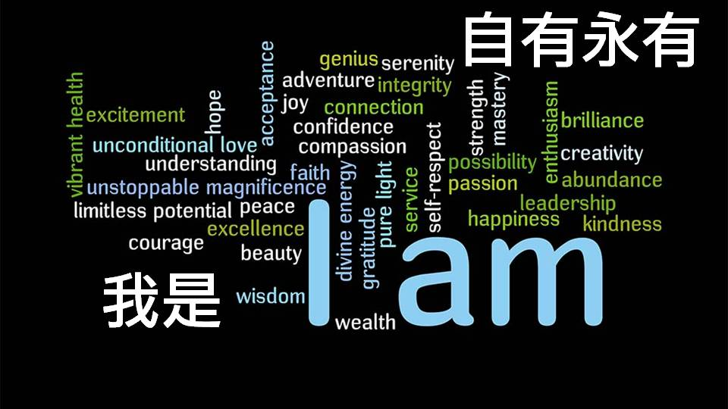
Notes:
二，神的性格
1.自有永有性
「我是自有永有的」，表明了神的生命是永遠存在、沒有創造，也沒有終結的一天。 「自有永有」也是沒有過去、現在與將來，沒有時間的限制、是永遠都有。
出自《出埃及記》裡的“I AM WHO I AM”
God said to Moses, “I AM WHO I AM”; and He said, “Thus you shall say to the sons of Israel, ‘I AM has sent me to you.’”
“你要對以色列人這樣說：‘那自有的打發我到你們這裡來。’”
主耶穌是特意只說“我是”。這個“我是”，不是日常講話中的“我是”，而是表達了《出埃及記》3章14節的“自有永有”。
中文的呂振中版，直接將“我是”譯成“我永在”。這真是把主耶穌的意思正確、巧妙地翻譯出來了。

Slide 13
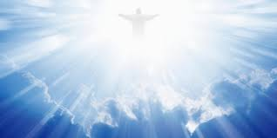
Notes:
二，神的性格
2.灵性
前面已经讲过。是绝对而无限的灵，人类的心灵乃是有限的。
神属灵的本质，乃是超越一切世人的、天使的、天使长的灵；正如他的不朽性乃是超越人和天使。

Slide 14
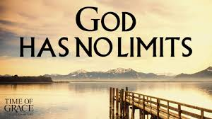
Notes:
3.無限性
创造宇宙万物的神，是无限的 infinite。神的智慧是无限的。
神的能力是无限的。神的知识是无限的。神的权柄是无限的。
神的慈爱是无限的。神的公义是无限的。神的一切，都是无限的。
与之对比的是人的有限,discuss and ask around
是有限的 finite，or limited。人的智慧
是受造者的智慧，是有限的智慧。人的能力，是受造者的能力，
是源于创造者所赋予的，也是有限的能力。人的知识，是源于
创造者所赋予的知识，也是有限的知识。因此，被造的人类，
按照自己所拥有的有限的智慧，有限的知识，及有限的能力，
是不能完全认识创造宇宙万物的神的无限的智慧，知识及能力。

Slide 15
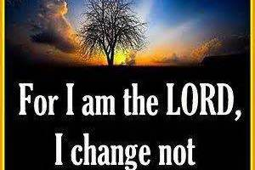
Notes:
二，神的性格
4. 不變性
Every time I go back to China, I feel it's not the same. Why? everything changed. wu shi ren fei. No long have the world of my life. The old time is only in my memory. My parents getting older, I'm getting older. So the world is changing.
God永远一样。他不会变老，他的生命不会衰败或褪色。他不会获得新权柄，或失去已有的。他不会成熟或发展。他不会随时日变得强壮些，或较弱些，或聪明些。彭克(A.W.Pink)说：“它不能变得更好，因为他已完全；既然完全，他不会变坏。”创造者和被造物最先和最基本的分别，就是后者会变，他们的本质容许改变，而神却是不变，永不会停止他的所是。正如诗云：
我们如叶生长茂盛 枯萎消逝——你却不改变。 这是神自己“无穷之生命”的大能(参来七16)。
如果神是改变的，我们怎么依靠他呢. You can't rely on changing stuff, right?

Slide 16
Notes:
5. 全智性
我们上节课通过宇宙万物的创造就看见神的智慧远超人的智慧。人一辈子都在追踪神的创造，却永远及不上神创造的。像飞机是模仿鸟类，但怎么比得上鸟类的收发自如。我们知道航空事件一直也是不少的。Boeing 747 max ungrounded. But do you dare to take it?
羅馬書 16:27 願榮耀，因耶穌基督，歸與獨一全智的神，直到永遠。阿們！

Slide 17
Notes:
听诗歌：不能朽不能见独一全智神。
中文的诗歌好听的版本很少。所以欣赏一下英文的版本. 是在英国的Halifax Minster教会的唱诗。有900 years历史。这首诗总结了神的属性。
[第1节]
不能朽,不能见,独一全智神, 隐藏在光辉中,肉眼不可寻; 最可颂,最荣耀,亘古永长存, 又全能,又全胜,颂赞神圣名。
[第2节]
你运作不停止,如光无声息, 无缺乏,无耗损,掌管以能力, 你公义不动摇,如高山屹立, 你施恩,又施爱,永作我遮蔽。
[第3节]
万物无论大小都从你得生, 你活在万有中,乃是真生命, 我们有如花草,今朝虽茂盛, 明朝到,即枯残,惟你不变更。
[第4节]
荣耀之父四射纯洁的光辉, 宝座前,众天使都俯伏赞颂; 我们向你赞美,使我们领会: 你圣容,隐藏在那荣耀光中。

